Slide 1


BASES DE DATOS EN JAVA
LORENZO NOGUEIRA PAN

Slide 2

Puntos principales:
Acceso a la base
Consultas
Interfaz

Slide 3
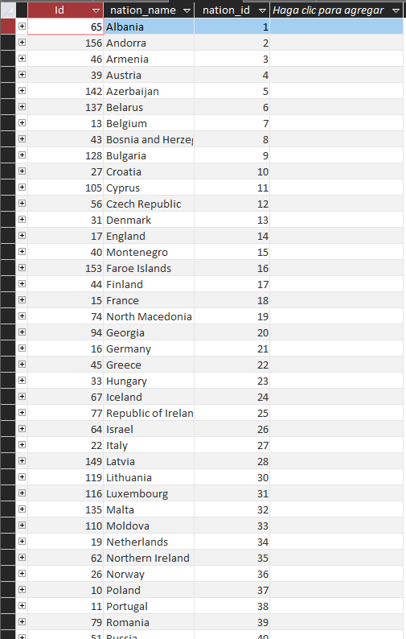
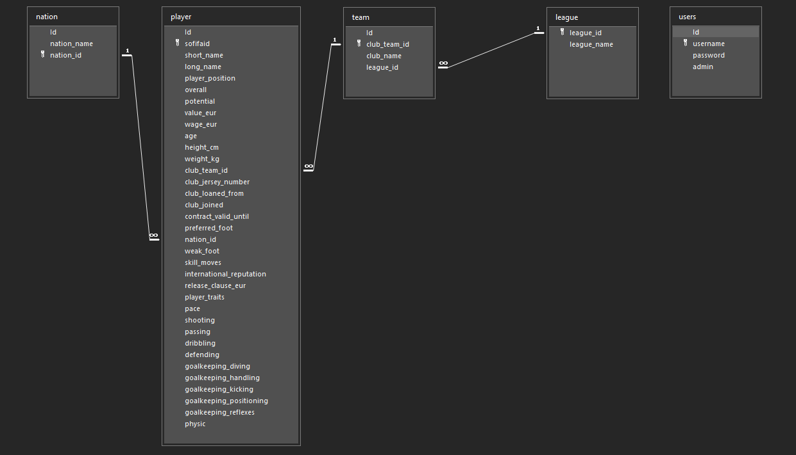
Estructura de la base de datos: CREACIÓN DE LA BASE CON ACCESS:

Slide 4
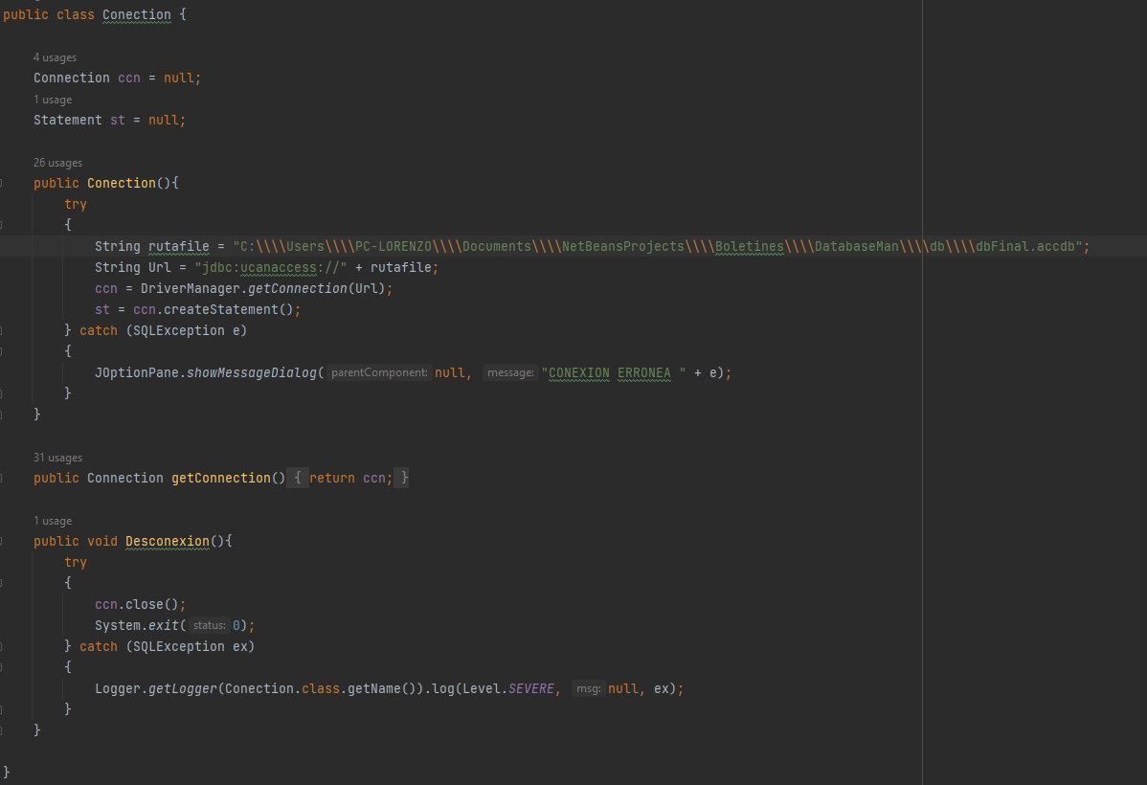
Acceso a la base de datos: CLASE CONECTION:
Método conection:
Usando la ruta de la base de datos y el prefijo por defecto de access se conecta a la base de datos.
Obtiene el estado
de la conexión.
Método desconexión:
Termina la conexión y cierra el programa.

Slide 5


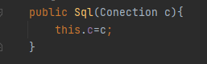


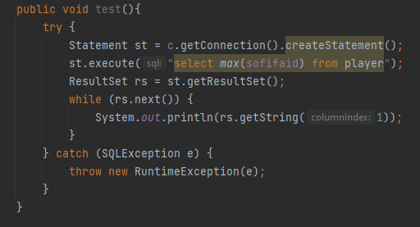

Consultas: CLASE SQL:
Constructor de la clase:
Recibe un objeto de la clase conection que usa para acceder a la base.
CreateStatement:
Representa una declaración SQL que se va a ejecutar en la base de datos.
Execute:
Ejecuta la consulta enviada como parámetro.
ResultSet:
Obtiene los resultados separados por filas.

Slide 6
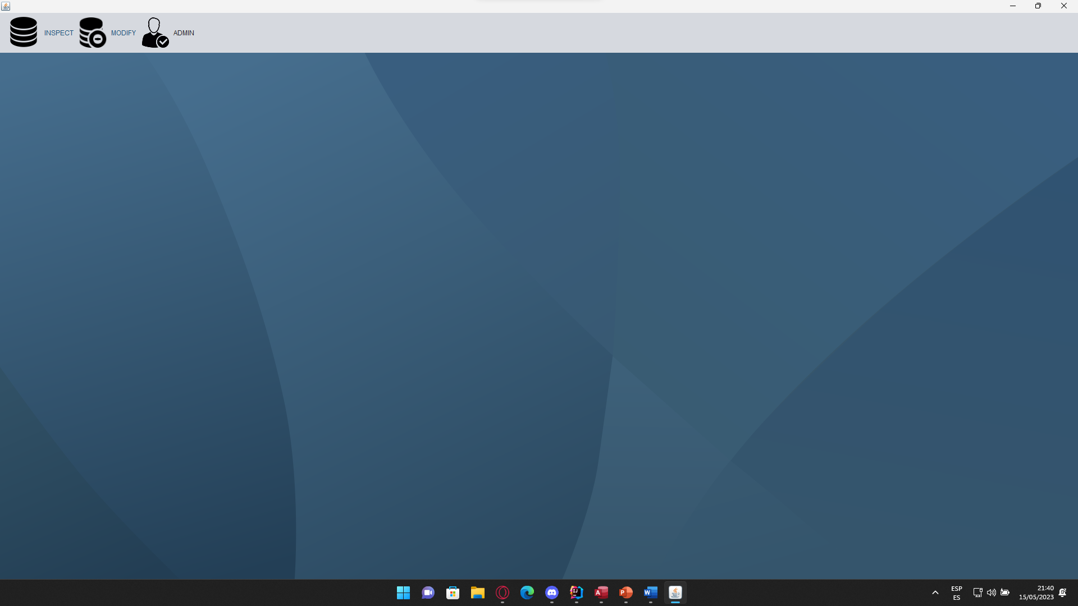
Interfaz: CLASE MAIN:
Menú:
Desde donde se acceden a todas las funcionalidades de el programa.
DesktopPane:
Donde se van a abrir todas las ventanas independientes de el programa.

Slide 7
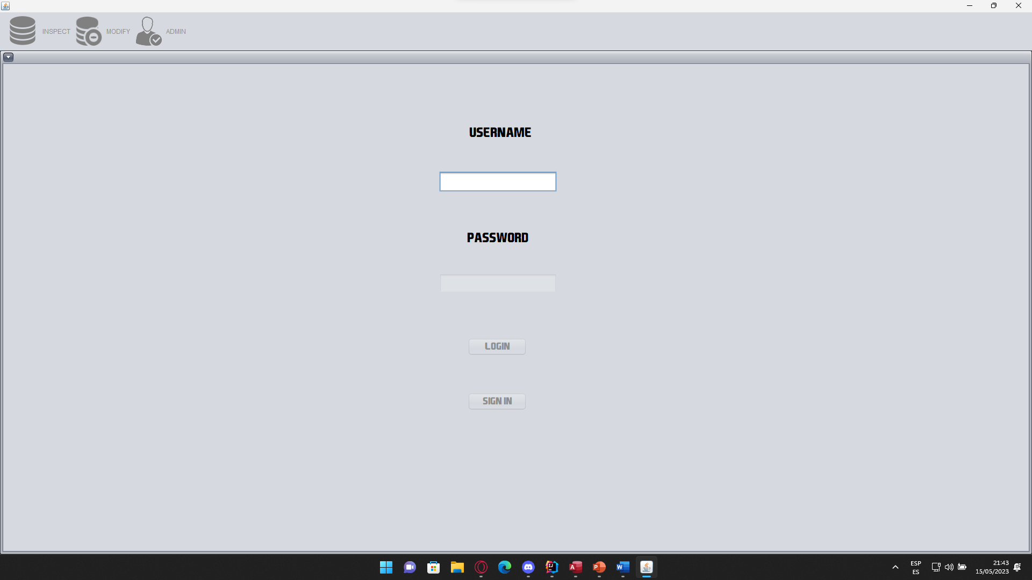
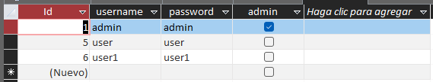
Interfaz: CLASE LOGIN:
Menú:
Se ejecuta nada mas abrir el programa y deshabilita la barra de menú para que no se pueda acceder a la base de datos sin unas credenciales válidas.
Sistema de usuarios:
Se comparan las credenciales aportadas por el usuario con las de la base de datos, en caso de que el usuario esté registrado permite el acceso al programa habilitando la barra de menú.

Slide 8
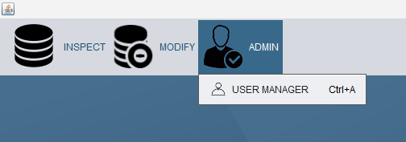
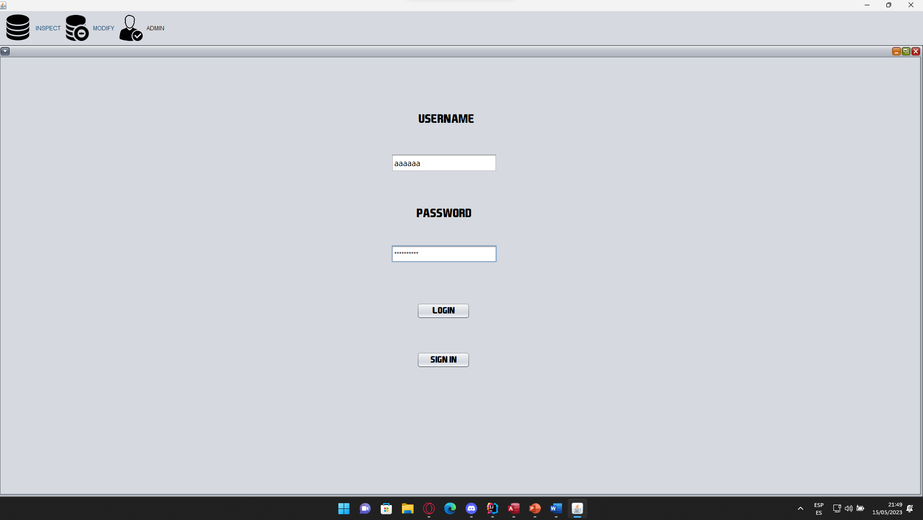
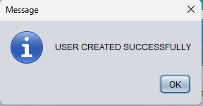
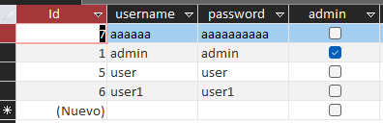
Interfaz: CLASE LOGIN:
Admin:
Si el usuario es administrador se desbloqueara la opción de creación de usuarios.
Botón SignIn:
Desde el modo admin y usando el botón sign in se pueden crear usuarios en la base de datos.

Slide 9
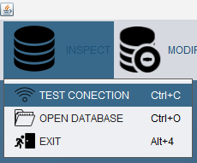
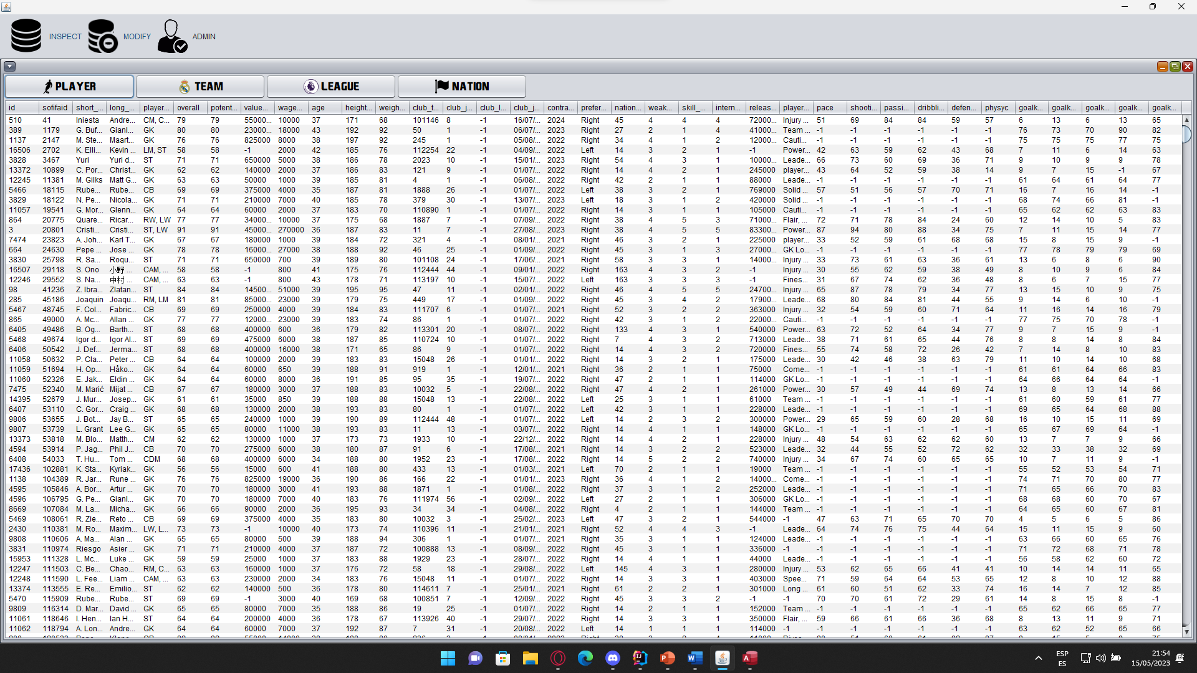
Interfaz: CLASE DATABASE:
INSPECT:
Permite al usuario salir de el programa y comprobar la conexión.
Open database:
Permite ver todas las tablas de la base de datos excluyendo la tabla users.

Slide 10
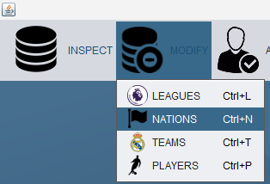
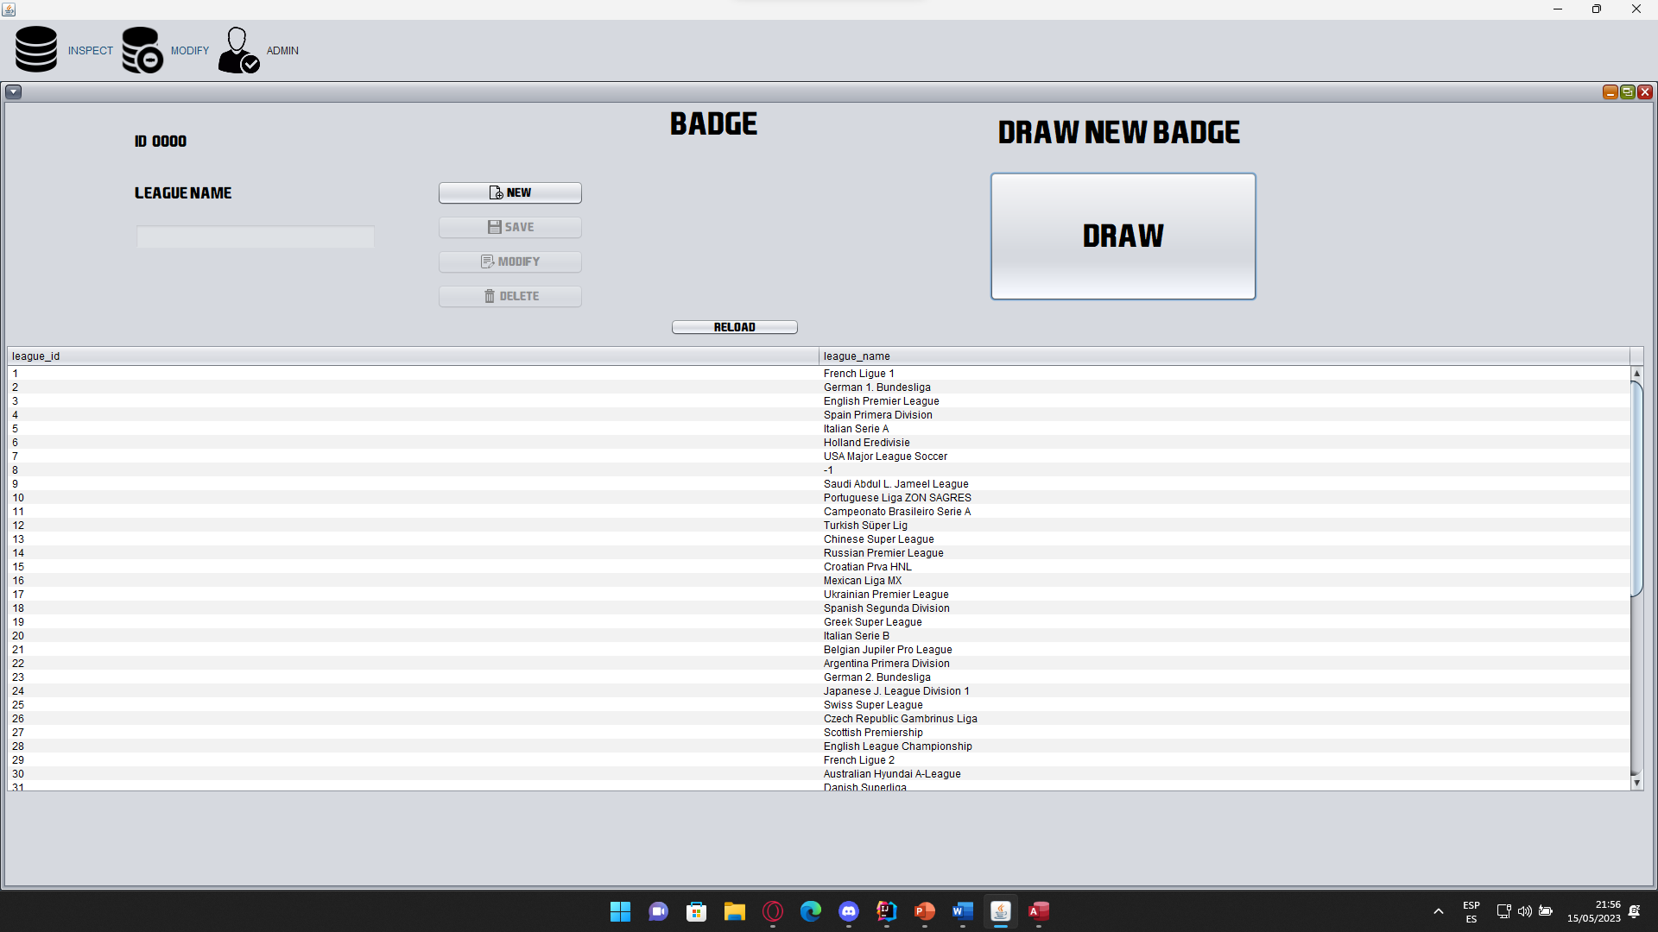
Interfaz: CLASE LEAGUE:
MODIFY:
En este menú de encuentran las opciones para modificar las 4 tablas visibles.
League:
Permite tanto crear como eliminar y editar las ligas existentes en la base de datos, si el usuario lo desea puede dibujar un logo para su liga o utilizar una imagen de su galeria.

Slide 11
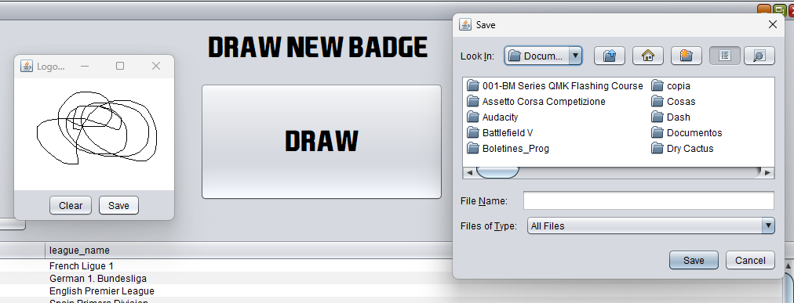
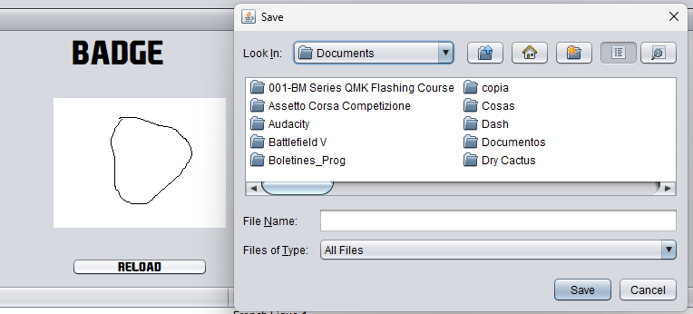
Interfaz: GUARDADO Y ACCESO A ARCHIVOS:
Reload:
Abre la ventana para seleccionar la imagen.
Load:
Te permite cargar imágenes para usarlas como logo de la liga.
Logo:
Ventana que permite dibujar un logo simple
Draw:
Abre la ventana de dibujo.
Save:
Te permite guardar el dibujo para poder cargarlo en otro momento.

Slide 12
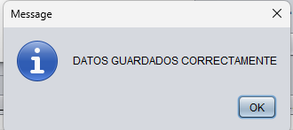
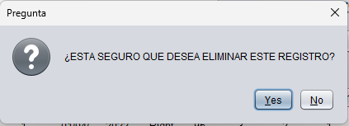
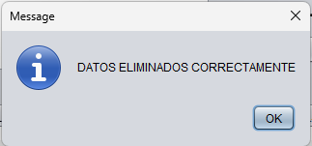
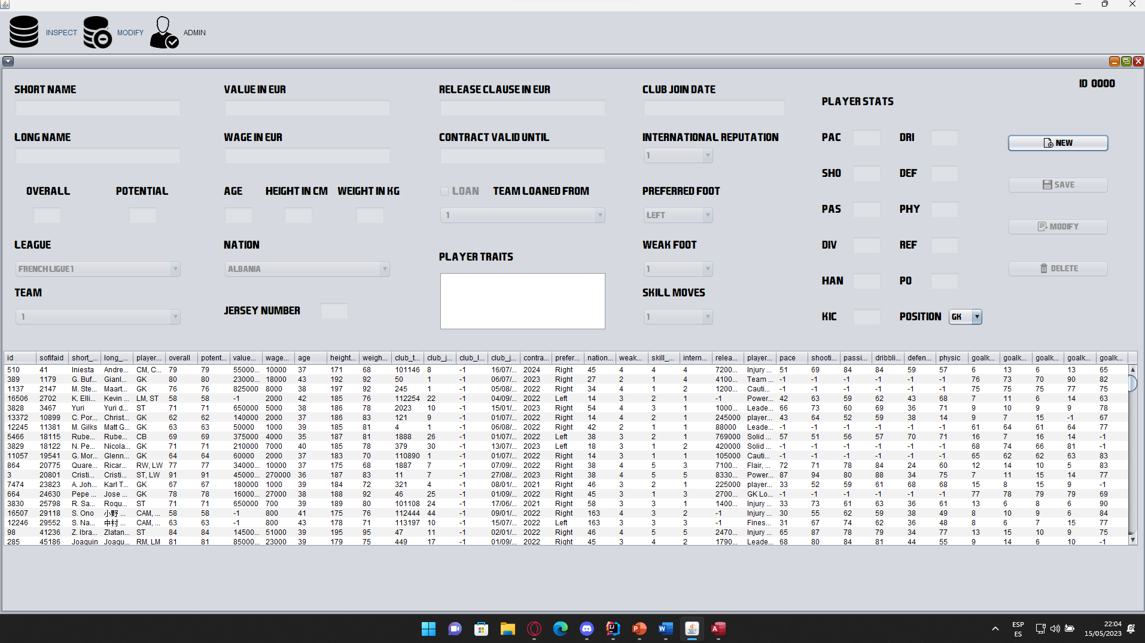
Interfaz: CLASE PLAYER:
Warnings:
Mensajes de aviso y confirmación para los inserts, updates y deletes.
Player:
Permite tanto crear como eliminar y editar los jugadores existentes en la base de datos.

Slide 13

Gracias
Lnogueirapan@danielcastelao.org

